Slide 1
PROSJEKTUTVIKLING SERVICE ABOVE SELF
Min bestilling har vært som inspirator overfor Rotaryklubbene i Distrikt 2305
Målet har vært å bidra til at flest mulig, og helst alle klubbene har egne prosjekter, eller samarbeider med andre klubber.
Overordnet ansvar for House of Friendship
Jeg har arbeidet med lokale og internasjonale prosjekter i flere år og håper å ha vært til hjelp

Slide 2
PROSJEKTUTVIKLING SERVICE ABOVE SELF
Rotaryklubben har ressurser:
- Medlemmer
- Økonomi
- Initiativ
Vil vi bidra til en bedre Verden?

Slide 3
PROSJEKTUTVIKLING SERVICE ABOVE SELF
Det bestemmer du selv
Vær så god – Verden er her
Lokalt og Internasjonalt
«BE THE INSPIRATION !»
«ROTARY CONNECTS THE WORLD!»

Slide 4
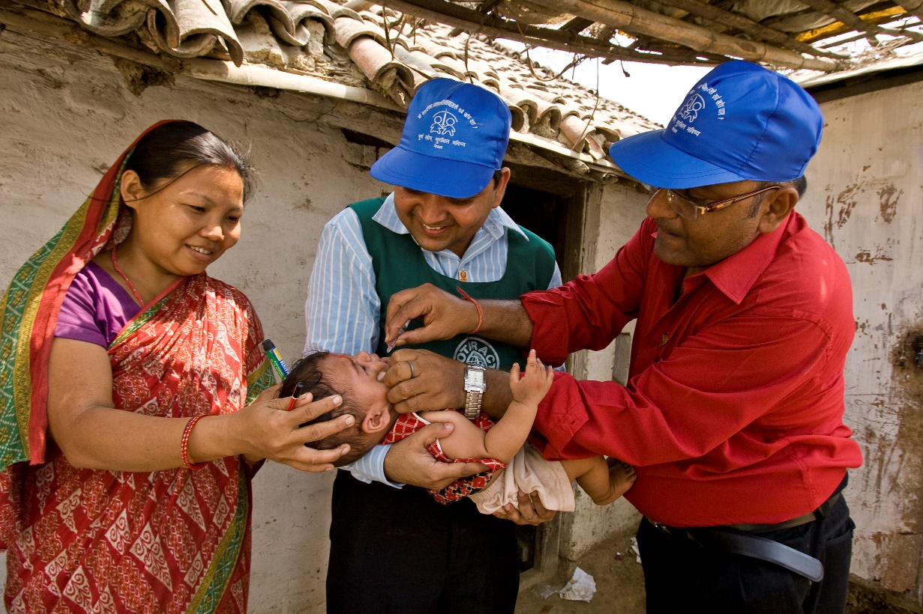
PROSJEKTUTVIKLING SERVICE ABOVE SELF
Rotary gjør en forskjell !

Slide 5
PROSJEKTUTVIKLING SERVICE ABOVE SELF
Lokalt: Styrker folkehelsa ved dugnad
Rydding av stier – bygge gapahuker
Tiltak for eldre og helsesvake
Vakt ved Frelsesarmeens Julegryte
Mentorer for unge gründere

Slide 6
PROSJEKTUTVIKLING SERVICE ABOVE SELF
Internasjonalt: Seks fokusområder når vi søker om støtte fra TRF
Dvs. Hente ut igjen våre innbetalte beløp og andre klubbers ubrukte innbetalinger

Slide 7
PROSJEKTUTVIKLING SERVICE ABOVE SELF
TAKK FOR GODT SAMARBEIDE
STÅ PÅ!
VERDEN TRENGER ROTARY
« ROTARY MAKES THE DIFFERENCE»

